Slide 1
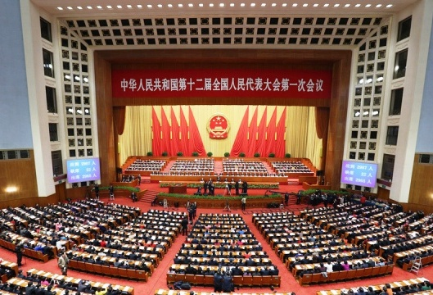
2017年3月5日,中华人民共和国第十二届全国人民代表大会第五次会议在人民大会堂隆重开幕

Slide 2
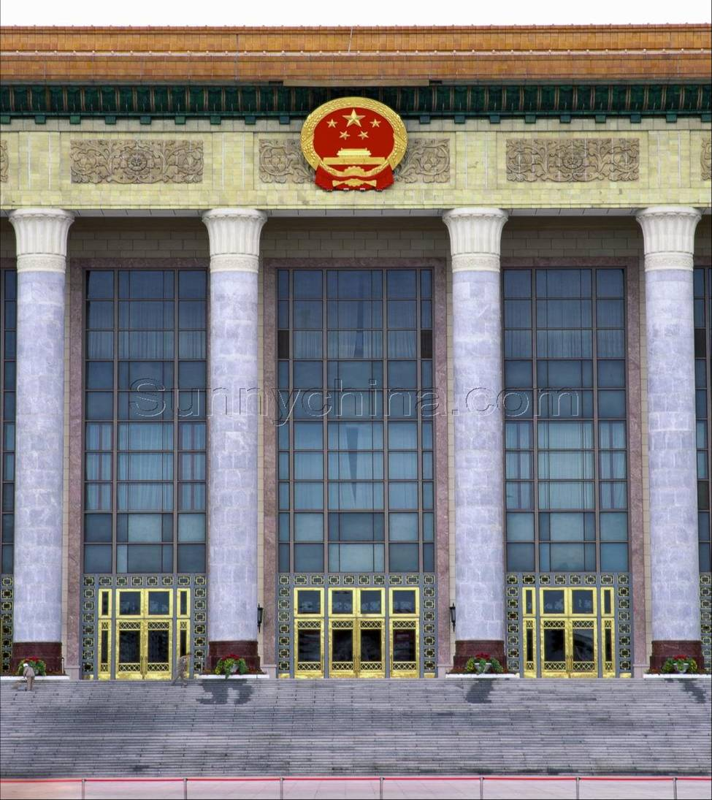
第五课 我国的人民代表大会制度
人民代表大会:
国家权力机关

Slide 3

自学指导（五分钟）
1、人民如何行使国家权力的机关：
2、全国人民代表大会的性质、地位和职权、常设机关；
3、人大代表的产生和法律地位；
4、人大代表的权利和义务

Slide 4
一、 人民行使国家权力的机关
1、人民如何行使国家的权力？

Slide 5
直接/间接选举
人民
人大代表
对其负责
组成
统一行使
国家权力
人民代表大会
产生
对其负责
管理国家和社会的权力
具体行使
行政机关、审判
机关、检察机关
Back

Slide 6
一、 人民行使国家权力的机关
2、人民行使国家权力的机关是什么？
（1）全国人民代表大会
（2）地方各级人民代表大会
人民代表大会

Slide 7
（1）全国人民代表大会
①性质：
②地位：
③职权：
④常设机关：
最高国家权力机关
在我国机构体系中居于最高地位，其他国家机关都由它产生，对它负责，并受它监督。
最高立法权、最高决定权、最高任免权、
最高监督权
全国人民代表大会常务委员会

Slide 8
最高立法权
立法权，即制定（国家）法律的权力。包括法律的立、改、废等；
全国人民代表大会职权
决定权是宪法和法律赋予的全国人大及其常委会依照法定程序决定国家和社会内重大事项的权力。
最高决定权
国务院
最高人民法院
最高人民检察院
任免权是全国人大及其常委会对中央国家机关领导人员及其他组成人员进行选举、任命、罢免、撤职等权力。
最高任免权
最高监督权
监督权是监督宪法和法律实施，监督“一府两院”工作的权力。

Slide 9
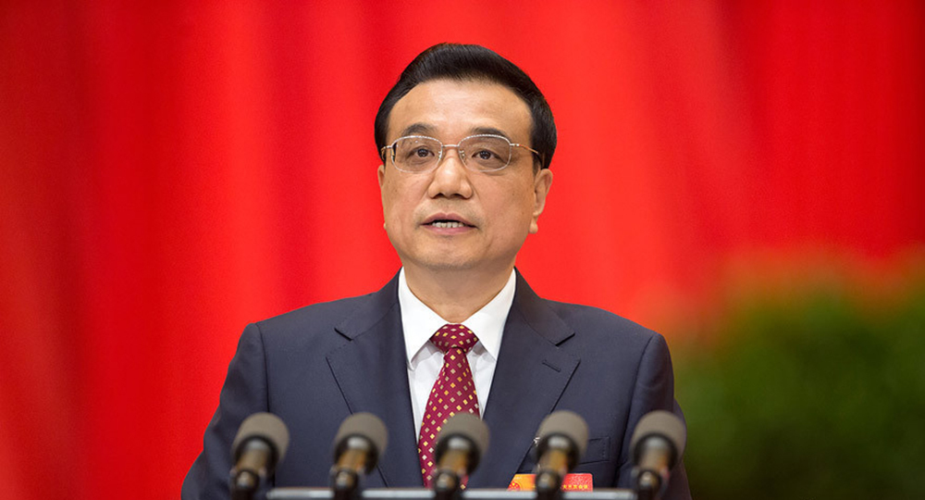
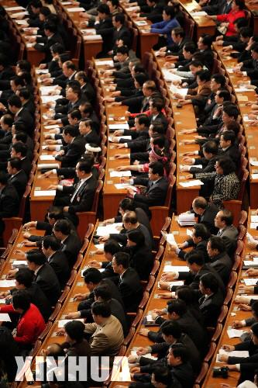

2016年3月，第十三届全国人民代表大会第四次会议批准政府工作报告、“十三五”规划纲要、全国人大常委会工作报告、最高人民法院工作报告、最高人民检察院报告及其他重要报告。

Slide 10
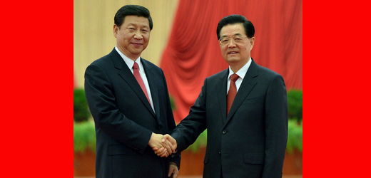

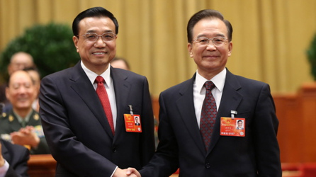
2013年3月,十二届全国人大一次会议选举习近平担任国家主席
最高任免权
2013年3月，十二届全国人大一次会议。李克强当选中华人民共和国国务院总理。

Slide 11
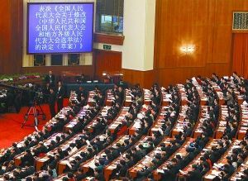
2010年3月14日第十一届全国人民代表大会第三次会议通过《中华人民共和国全国人民代表大会和地方各级人民代表大会选举法》的修改。
最高立法权

Slide 12
（2）地方各级人民代表大会
①性质：
②作用：
③地位：
④职权：
地方国家权力机关
讨论决定并监督实施本行政区域内的一切重
大问题
与全国人民代表大会一起构成了我国国家权力机关的完整体系
立法权、任免权、决定权、监督权

Slide 13

[理解·应用]
正确理解立法权和立法机关
全国人民代表大会及其常委会是我国的立法机关，行使国家立法权。包括修改宪法、制定和修改基本法律的权力。省、直辖市、自治区的人大及其常委会可以制定地方性法规，报全国人民代表大会及常务委员会备案。
可见，只有全国人大才有真正意义上的立法权。地方各级人大只有制定地方性法规的权力，地方性法规不能等同于法律。
国务院作为最高国家行政机关，可以依法制定有关行政法规，但不能认为国务院也是立法机关，我国立法机关是全国人大及其常委会。

Slide 14
在全国人大及其常委会的授权下（省、直辖市）有制定地方性法规的权力。
地方人民代表大会职权
立法权
决定权是宪法和法律赋予各级人大和县级以上各级人大常委会依照法定程序决定本行政区域内重大事项的权力。
决定权
任免权是各级人大及其常委会对本地国家机关领导人员及其他组成人员进行选举、任命、罢免、撤职等权力。
任免权
镇（乡）一级不设“两院”
监督权
监督权是监督宪法和法律实施，监督“一府两院”工作的权力。

Slide 15
一、 人民行使国家权力的机关（小结）
1、人民如何行使国家的权力？
2、人民行使国家权力的机关是什么？
（1）全国人民代表大会
（2）地方各级人民代表大会
3、人民代表大会有哪些职权？
立法权、任免权、决定权、监督权

Slide 16

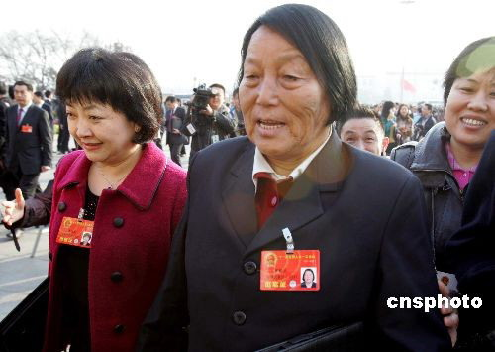
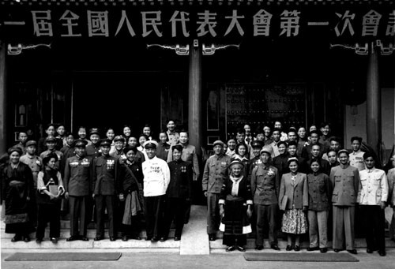
共和国政坛神话:申纪兰代表
山西农妇申纪兰连续11届任全国人大代表，见证人大50年风雨历程（十届元老）

Slide 17
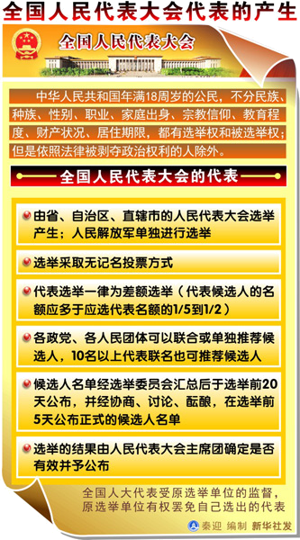
4. 人大代表的产生、地位
产生 由人民直接选举或间接选举产生，每届任期为五年。
地位 人民代表大会代表是国家权力机关的组成人员，人大代表是国家权力的直接行使者。

Slide 18
二、 肩负人民的重托
５、人大代表有哪些权利和义务？

Slide 19
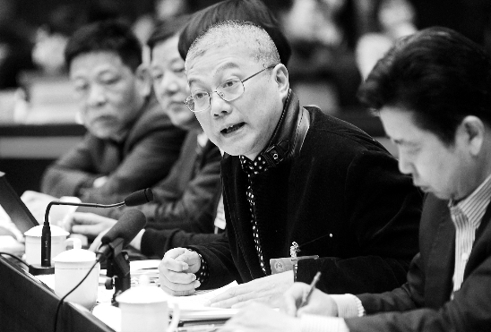
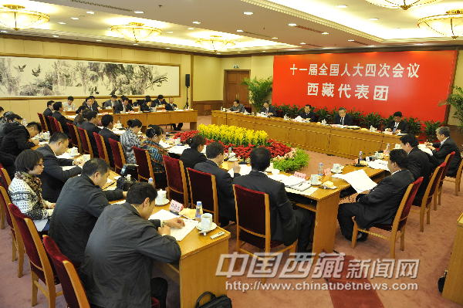
3月5日下午，浙江代表团审议政府工作报告。图为代表在发言
审议权
3月5日下午，出席十一届全国人大四次会议的西藏代表团认真审议了李克强总理代表国务院所作的政府工作报告

Slide 20
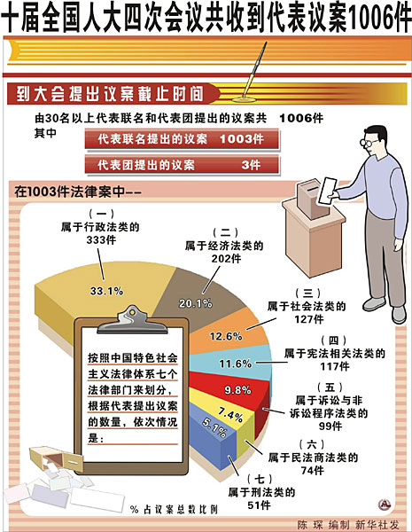
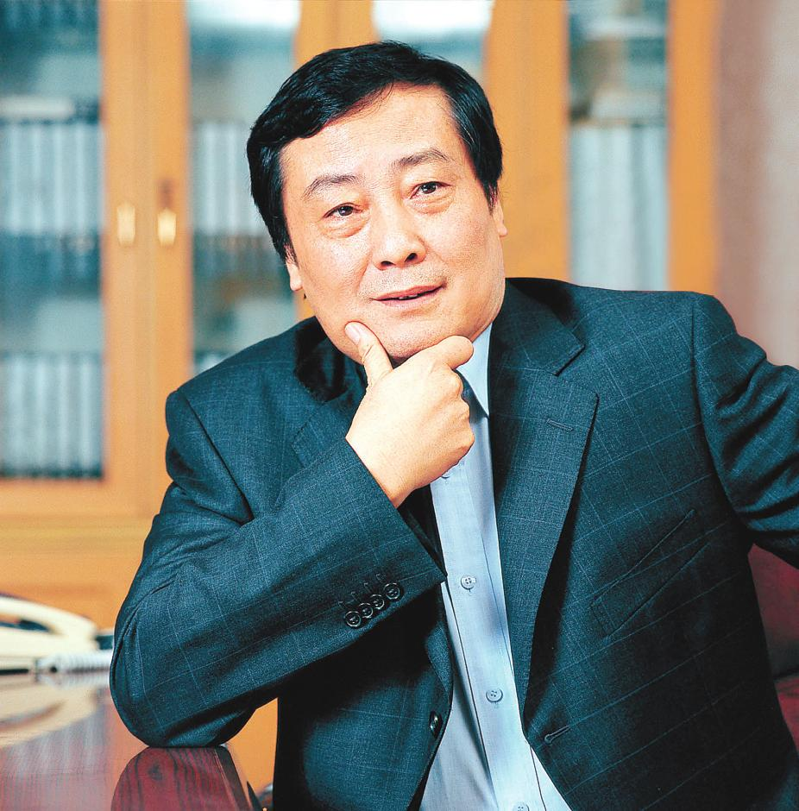
提案权
第十二届全国人大代表、娃哈哈董事长兼总经理宗庆后为今年的两会带来了11条议案及建议，内容涉及国家经济发展、税收制度、城镇化建设、知识产权、房地产及教育等关系国计民生的问题

Slide 21
在某省十一届全国人大一次会议上，人大代表在审议政府财政预算报告时，就某些问题质询该省财政厅厅长，要求作出答复。
质询权

Slide 22
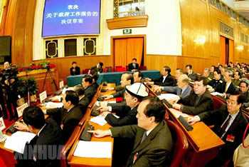
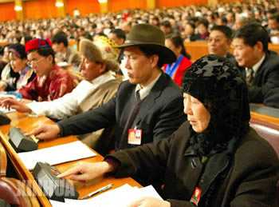
表决权
2011年3月14日上午，十一届全国人大四次会议举行闭幕会。会议以2793票赞成，47票反对，36票弃权，表决通过了关于政府工作报告的决议，批准了政府工作报告。

Slide 23
（2）人大代表的权利
审议权
表决权
人大代表有权依照法律规定的程序，向人民代表大会提出议案
提案权
人大代表有权依照法律规定的程序，对政府等机关的工作提出质问并要求答复
质询权

Slide 24
5.人大代表的权利和义务
（1）义务
      模范遵守宪法和法律
      密切联系群众，听取和反映人民群众的意见和要求，努力为人民服务，对人民负责
      接受人民的监督
      保守国家秘密

Slide 25

知识联想，易混辨析
1、我国公民的政治权利
选举权和被选举权、政治自由、监督权
2、我国人民代表大会的权力
立法权、决定权、任免权、监督权
3、我国人大代表的权利
审议权、表决权、提案权、质询权

Slide 26

内 容 | 判 断
人民代表大会是我国的最高权力机关
全国人民代表大会是我国的权力机关
全国人大与地方各级人大的权力是一样的
错
不准确
错

Slide 27
改革开放以来，我国高度重视科技创新在经济社会发展中的作用。
材料一：
1993年 | 八届全国人大常委会第二次会议通过《中华人民共和国科学技术进步法》
1997年 | 八届全国人大常委会对科技进步法的实施情况进行执法检查
2003年 | 100名人大代表在十届全国人大一次会议上提出关于修改科技进步法的议案
2004年 | 十届全国人大常委会将修订科技进步法列入人大立法规划项目，并向社会各界广泛征求意见建议
2006年 | 十届全国人大四次会议收到1 000多件议案，其中33．1%的议案涉及科技进步法修改、科技成果转换、促进自主创新以及教育体制改革等
2007年 | 修订后的科技进步法在十届全国人大常委会第三十一次会议获得通过
2010年 | 十一届全国人大常委会对新修订的科技进步法进行执法检查
（1）结合材料一，说明全国人大代表，全国人大在推动我国科技进步中行使的职权及其作用。（12分）

Slide 28
①全国人大代表行使提案权，使科技进步法的修订更好地反映人民的意愿，适应社会发展要求。（4分）
②全国人大是最高国家权力机关，全国人大及其常委会行使立法权，制定并完善科技进步法，为我国科技进步提供了法律保障。（4分）
③全国人大常委会开展科技进步法的执法检查，行使监督权，保证了科技进步法的贯彻实施。（4分）

Slide 29
材料二：2009年，我国将公民个人信息纳入刑法保护。2012年，全国人大常委会表决通过关于加强网络信息保护的决定。2012年上半年，20个省、自治区、直辖市公安机关抓获侵害公民个人信息的犯罪嫌疑人1700余名。2013年，工业和信息化部联合其他部门制定的个人信息保护国家标准正式实施。该标准规定，个人信息管理者在处理个人信息时要遵循安全保障等原则，在收集身份证号码、手机号码和指纹等个人敏感信息之前，要得到个人信息主体的明确授权。
（2）结合材料二，运用政治生活知识，阐明为什么要对公民个人信息进行保护，并分别说明人大和政府应怎样保护公民个人信息。（12分）

Slide 30
①公民个人信息属于公民的合法权益，受法律保护。侵害公民个人信息，不仅是对公民合法权益的侵害，也会扰乱正常的社会秩序。
②人大要制定和完善保护公民个人信息的法律，监督法律的实施。
③政府要履行保护公民个人信息的职责，健全保护机制，依法打击侵害公民个人信息的行为。

Slide 31


谢谢！

